Slide 1

MODELAÇÃO E ANÁLISE DE SISTEMAS
Cake4You
Trabalho realizado por: Augusto Ribeiro (118538), Beatriz Francisco (118638), Catarina Ribeiro (119467) e Diogo Nascimento (120031)

Slide 2

Índice
FLUXO E PRIORIDADES DO PROJETO
Fluxo do modo de funcionamento da empresa
User Stories (Epics)
ORGANIZAÇÃO DA SOLUÇÃO
Arquitetura geral
Integração de sistemas externos
Determinação dos requisitos
APRESENTAÇÃO DO PROTÓTIPO

Slide 3
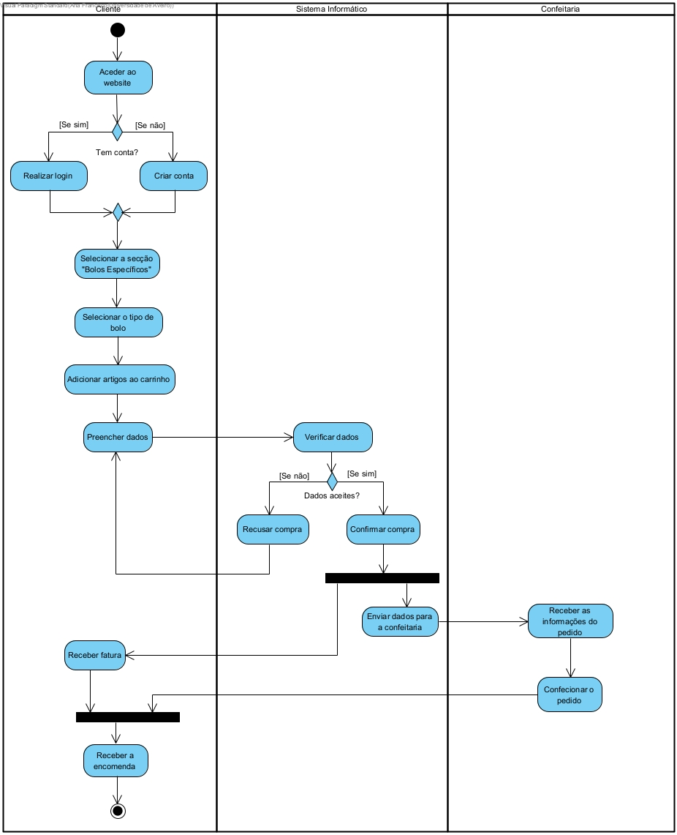
Diagrama com o fluxo da empresa

Slide 4
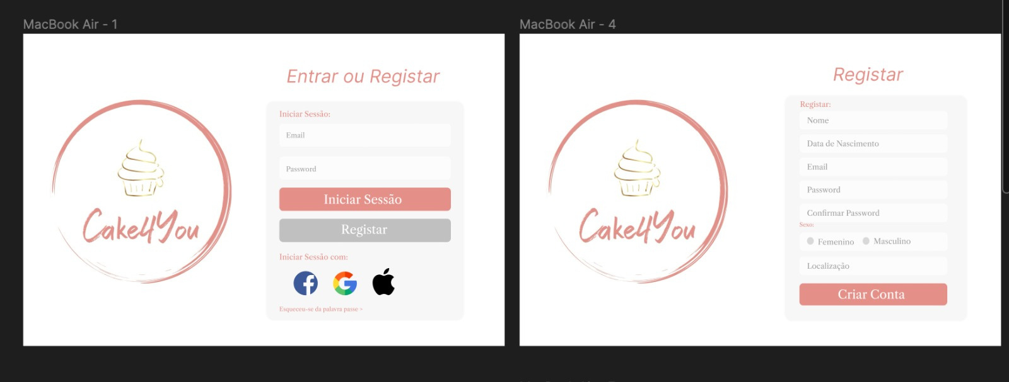
User Stories Epics
C
COMPRAR BOLOS
C
REALIZAR O LOGIN OU O REGISTO

Slide 5


Integração de Sistemas Externos
Arquitetura Geral
WEBSITE
PLATAFORMAS DE PAGAMENTO
Elaborar um website através da utilização de código HTML, CSS e JS e de bibliotecas como o Bootstrap
Integrar sistemas de pagamento como MBWay, Paypal e cartões multibanco.
OBJETIVOS
BASE DE DADOS
Apresentar um site simples, intuitivo e que proporcione uma boa experiência ao cliente
Aceder à base de dados da empresa para ter acesso a informações sobre todos os estabelecimentos, receitas e pedidos agendados.

Slide 6




Requisitos “Revelação”
FATURA
Quando a compra for confirmada, será enviada uma fatura ao cliente
ENVIO DE INFORMAÇÃO
Garantir que as confeitarias são notificadas de novas encomendas em tempo real
TRANSAÇÕES
Garantir que todas as transações MB demoram menos de 1 minuto

Slide 7
Apresentação do Protótipo

